Slide 1
Minería y Desarrollo de la
Industria Nacional
Ing. Augusto Martinelli

Slide 2
Contenido
Procesos de la Minería
Vinculación Minería - Industria
Ejemplos de contribución de la Industria Nacional
Bienes fabricados por la Industria Nacional para la Minería
  Construcciones Metálicas para Minería
  Plantas, Maquinarias y Equipos
  Productos para Producción Minera
  Productos especiales para Minería
  Otros Bienes
Plantas para otros sectores

Slide 3
Procesos de la Minería
Exploración
Habilitación y accesos
Energía
Campamentos
Plantas llave en mano
Equipamiento
Construcción
Extracción
Concentración o Proceso
metalúrgico
Fundición
Refinación
Producción
Comercialización

Slide 4
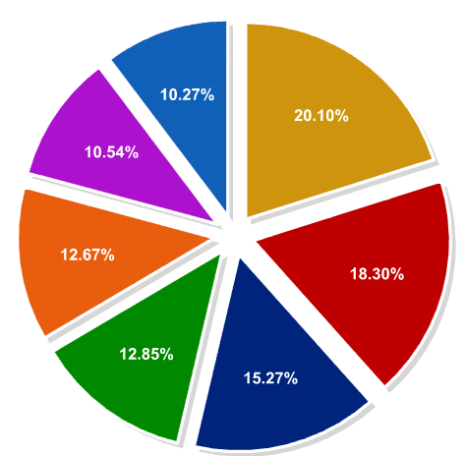
Inversiones Totales en Minería
US$ Millones
PLANTA DE
BENEFICIO
INFRAESTRUCTURA
OTROS
PREPARACIÓN
EXPLOTACIÓN
EQUIPAMIENTO
EXPLORACIÓN
INVERSIONES TOTALES
EN MINERÍA SEGÚN RUBRO US$ Millones
El notable crecimiento de las inversiones mineras en el Perú ha marcado en el 2010 un record histórico que supera los US$ 4,000, la mayor parte destinada a la implementación de infraestructura y desarrollo de actividades de producción y exploración.
Fuente: Estadística Minera – MEM

Slide 5
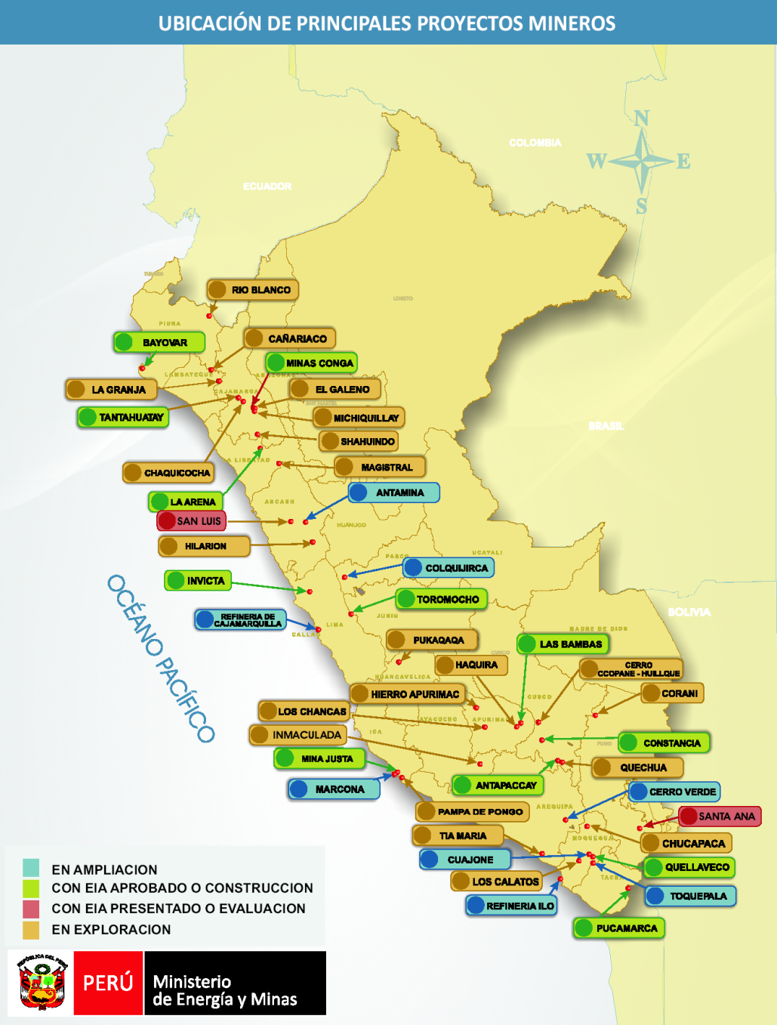
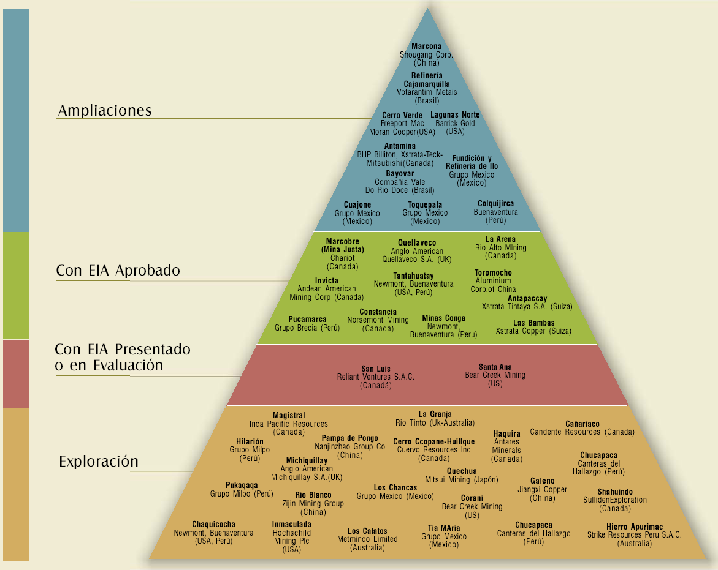
Cartera Estimada de Proyectos Mineros
US$ 42,451 Millones
Fuente: MEM

Slide 6
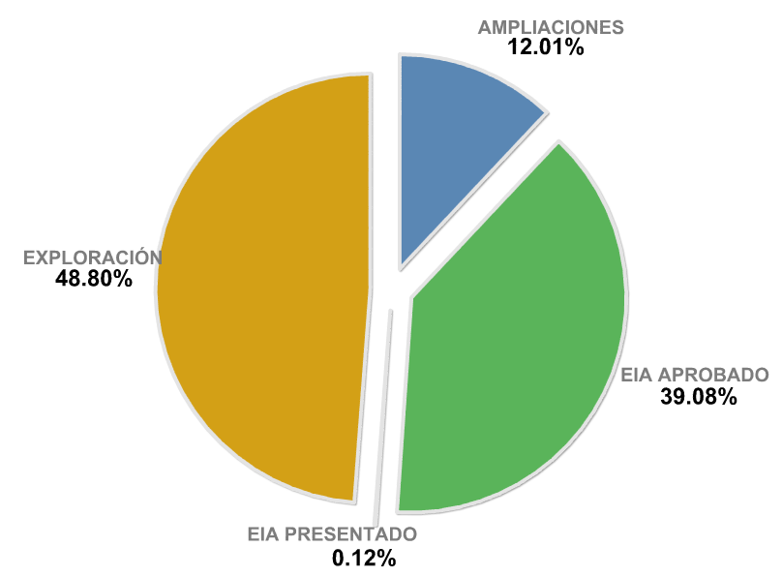
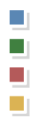
Cartera Estimada por Tipo de Proyecto
US$ Millones
AMPLIACIONES
5,097
12.01%
CON EIA APROBADO O EN CONSTRUCCION
16,589
39.08%
CON EIA PRESENTADO O EN EVALUACION
51
0.12%
EN EXPLORACION
20,714
48.80%
42,451
100.00%
Fuente: MEM

Slide 7
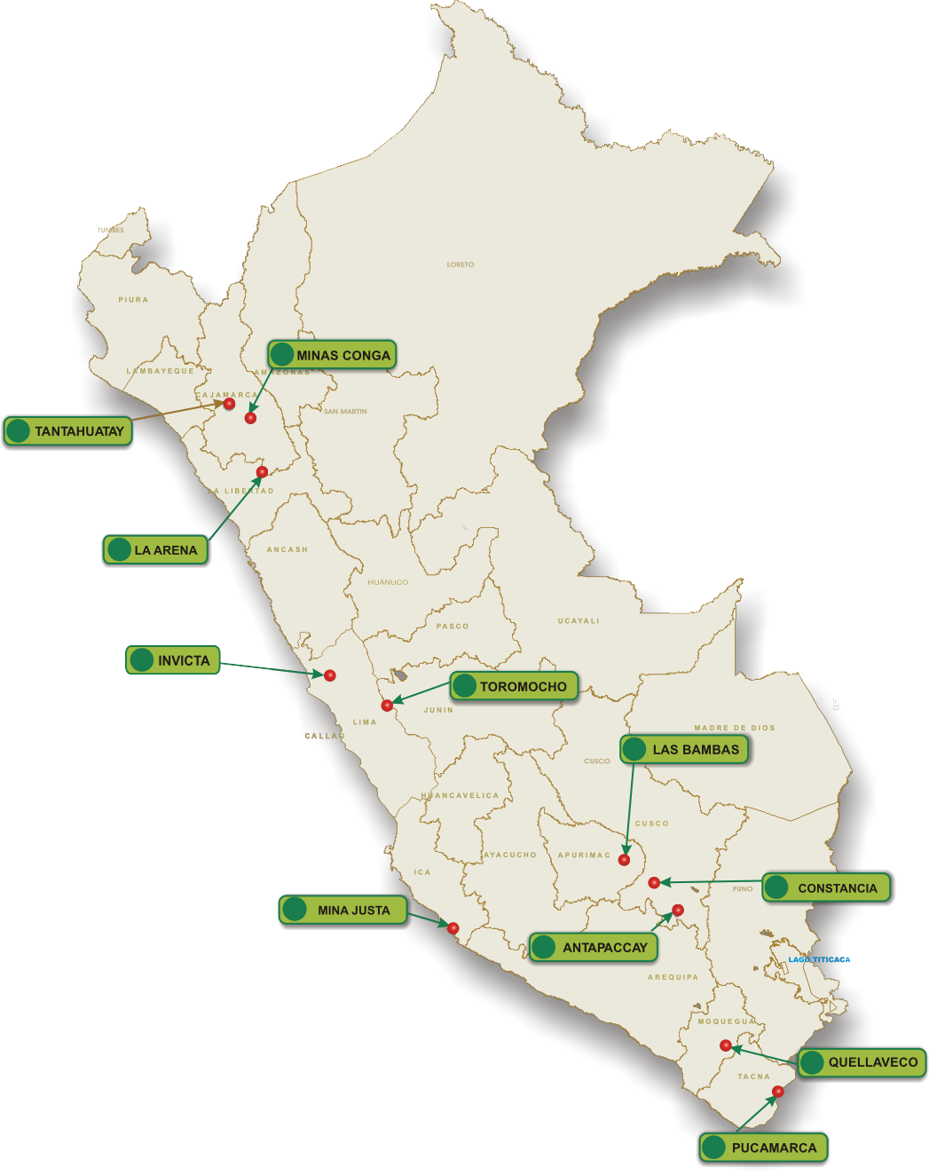




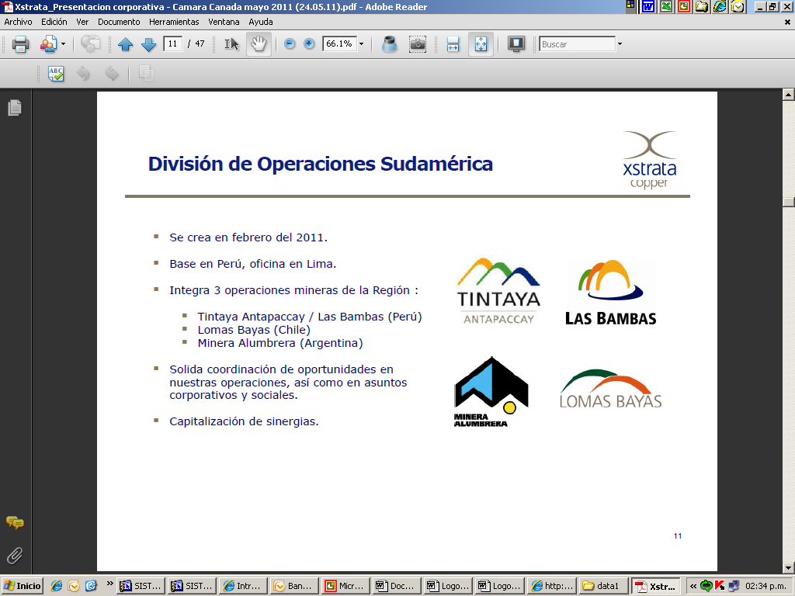




Proyectos con Estudio de Impacto Ambiental Aprobados
US$ 16,589 Millones
Fuente: MEM

Slide 8
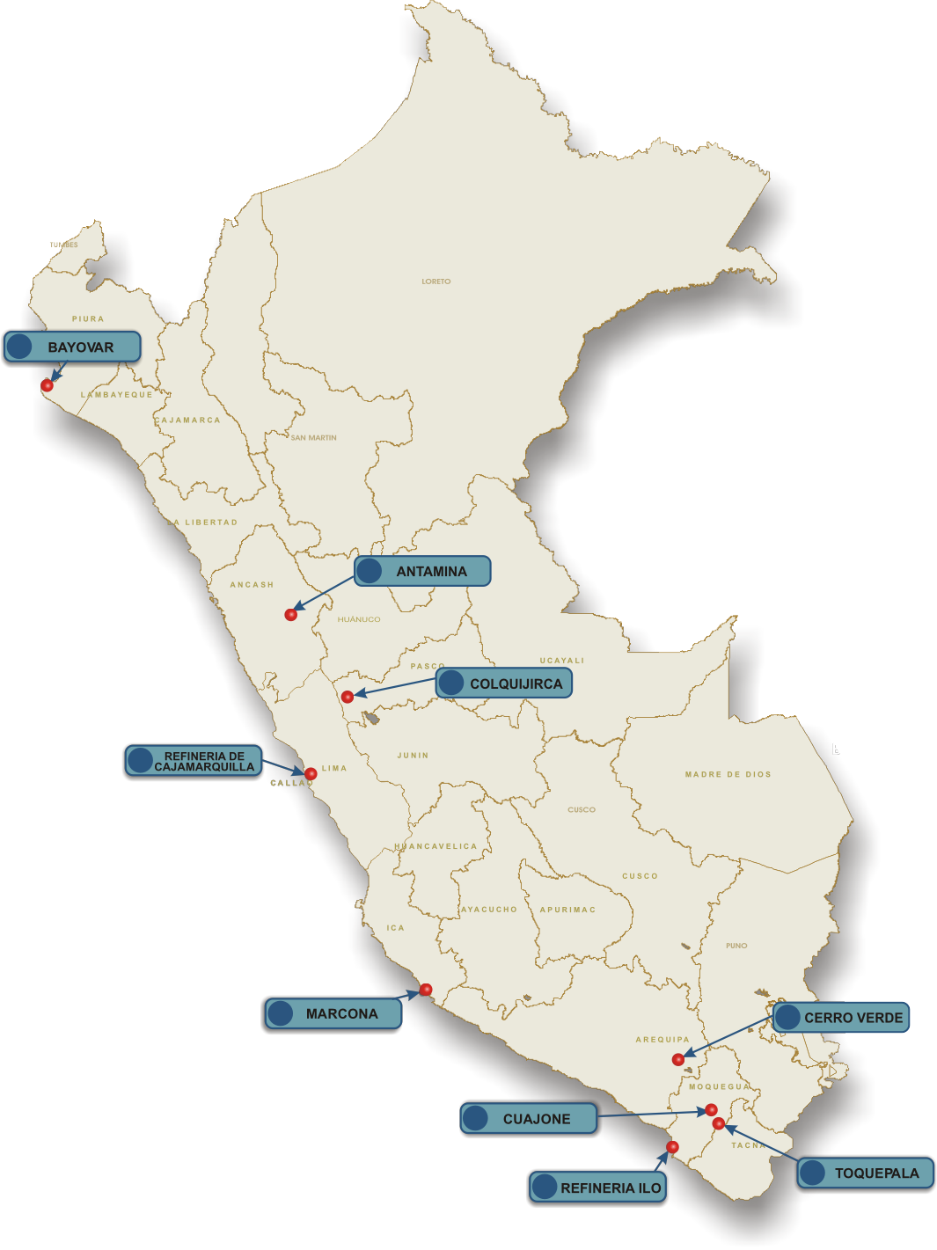














Proyectos de Ampliación de Operaciones
US$ 5,097 Millones
Fuente: MEM

Slide 9
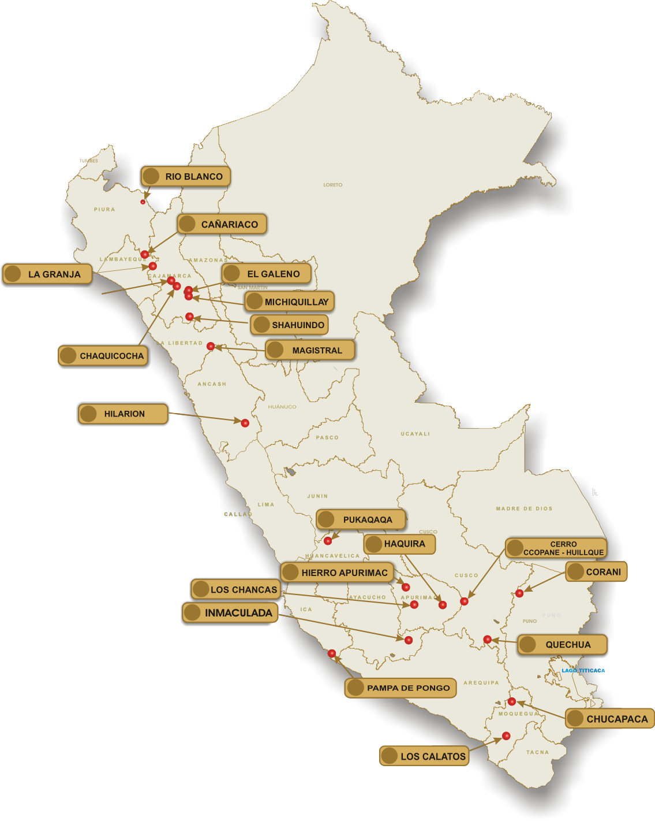

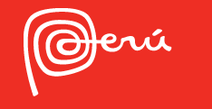













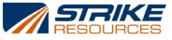

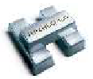

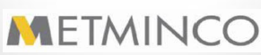
PROYECTOS MINEROS
EN EXPLORACIÓN
US$ 20,714 Millones

Slide 10
Actividad Minera en el Territorio Nacional
Actividad Minera
 | Hectareas
Región | Superficie | Concesión | % de Concesión
Amazonas | 3,924,913 | 406,031 | 10%
Ancash | 3,591,441 | 1,508,863 | 42%
Apurimac | 2,089,579 | 1,140,572 | 55%
Ayacucho | 4,381,480 | 1,311,267 | 30%
Arequipa | 6,334,539 | 2,966,508 | 47%
Cajamarca | 3,341,754 | 1,458,742 | 44%
Callao | 14,698 | 3,440 | 23%
Cuzco | 7,198,650 | 1,105,185 | 15%
Huancavelica | 2,213,147 | 927,966 | 42%
Huanuco | 3,684,885 | 351,462 | 10%
Ica | 2,132,783 | 698,613 | 33%
Junin | 4,418,723 | 866,639 | 20%
La Libertad | 2,549,990 | 1,190,768 | 47%
Lambayeque | 1,423,130 | 341,644 | 24%
Lima | 3,480,159 | 1,494,365 | 43%
loreto | 36,885,195 | 116,481 | 0.32%
Madre de Dios | 8,530,054 | 767,595 | 9%
Moquegua | 1,573,397 | 1,127,810 | 72%
Pasco | 2,331,959 | 395,550 | 17%
Piura | 3,589,249 | 929,481 | 26%
Puno | 6,699,712 | 2,483,212 | 37%
San martin | 5,125,331 | 105,200 | 2.05%
Tacna | 1,607,589 | 860,392 | 54%
Tumbes | 466,920 | 5,898 | 1.26%
Ucayali | 10,241,955 | 18,206 | 0.18%
Total Pais | 127,831,232 | 22,581,890 | 17%
Fuente: INGEMET / MEM

Slide 11
Vinculación Minería - Industria

Slide 12

Participación del empleo según rama industrial
respecto al empleo industrial
Edición e Impresión
Resto
Muebles
6%
20%
9%
Produ. Textiles
10%
Alimen. y Bebidas
26%
Pren.Vestir; Adobo y
Teñido de Piel
14%
La PEA ocupada en el Sector Manufacturero es de 1,641 Millones de personas para el 2010, y representa11% de la PEA total.
Metal Mecánica
Fuente:
INEI
15%

Slide 13
Empleo del sector Metal Mecánico
(Miles de personas)
Total: 280,000 empleos formales

Slide 15
Composición del PBI industrial según sectores
El PBI Manufacturero en el 2010 fue de 33,581 Millones de Nuevos Soles (en términos Reales)
Prendas de vestir
9%
Harina y conservas
de pescado
7%
Prod.ref. de
Resto
petróleo
74%
6%
Otros Prod. Elab.
Metal
2%
Prod. Met. Uso
Estruc.
2%
Fuente:
INEI

Slide 16
Contribución de la Industria Manufacturera a la Recaudación Fiscal
Resto
Alim.,Beb. y Tabaco
19%
38%
Minerales no Metálicos
7%
Prod.
Metálicos,
Maq. y Equipo
7%
Prod. Químicos, Caucho
y Plástico
11%
El aporte al total de ingresos fiscales en el año 2010 del Sector Manufacturero se estima en 10,352 Millones de Nuevos Soles.
Ref. de petróleo
18%
Fuente: SUNAT

Slide 17
Ejemplos de contribución de la Industria Nacional

Slide 18
Contribución de la Industria Nacional
Ejemplo: Edificación de Planta Concentradora: Estructuras Metálicas
Contribución:
Nacional: 62%
Importado: 38%

Slide 19
Contribución de la Industria Nacional
Ejemplo: Celdas de Flotación
Bienes de Capital
Contribución:
Nacional: 60%
Importado: 40%

Slide 20
Bienes fabricados por la Industria Nacional para la Minería

Slide 21
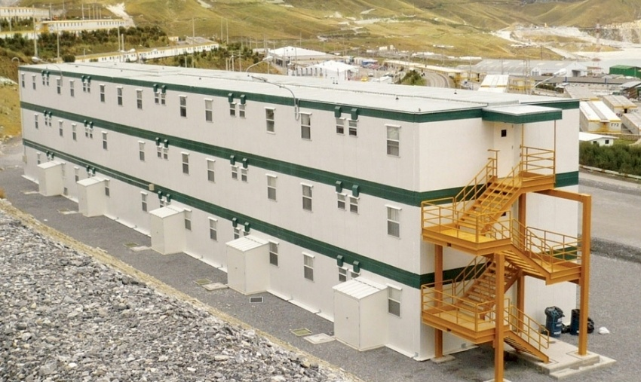
Construcciones Metálicas para Minería
Antamina – Campamento Minero

Slide 22
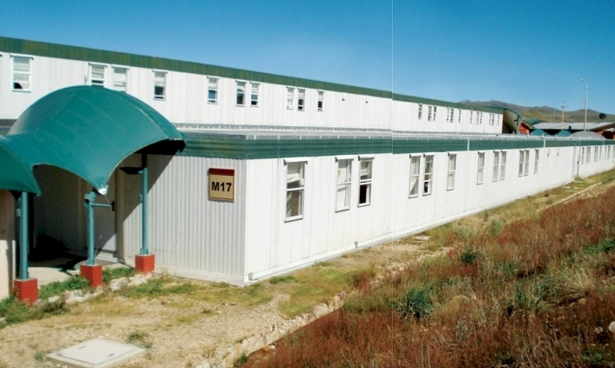
Construcciones Metálicas para Minería
Yanacocha – Proyecto La Quinua

Slide 23
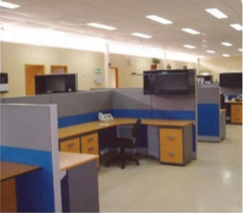
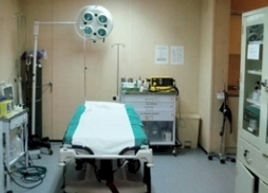
Construcciones Metálicas para Minería
Interiores Campamentos

Slide 24
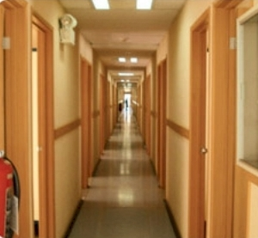
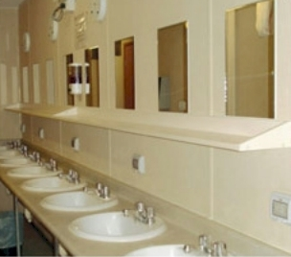
Construcciones Metálicas para Minería
Interiores Campamentos

Slide 25
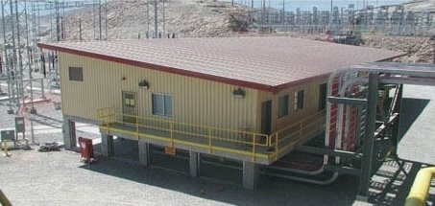
Construcciones Metálicas para Minería
Cerro Verde – Sub-Estación Eléctrica

Slide 26
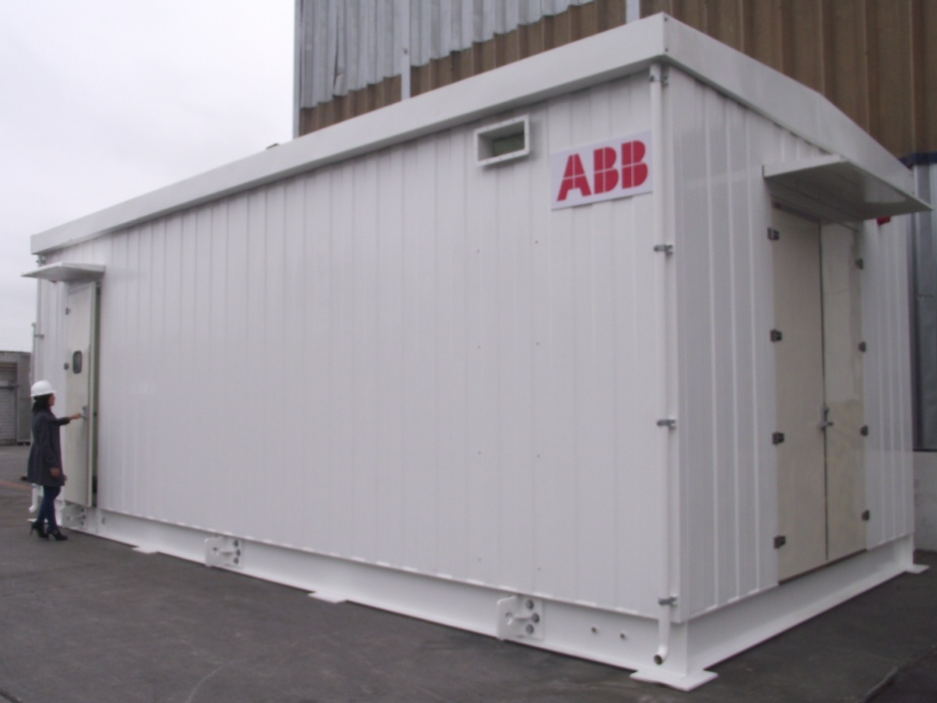
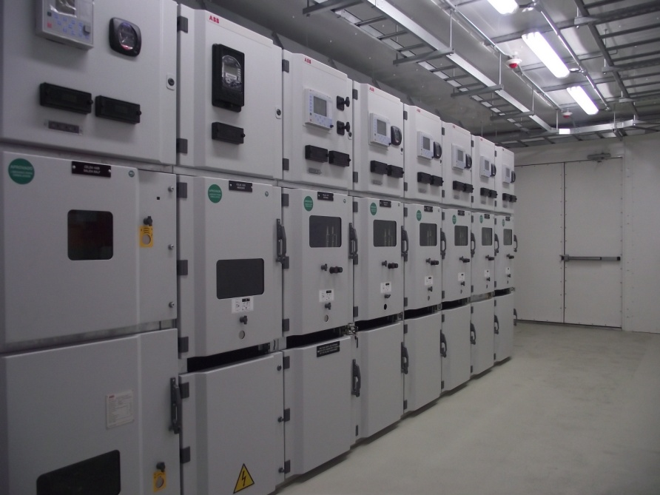
Construcciones Metálicas para Minería
Sala eléctrica AES Gener – Chile

Slide 27
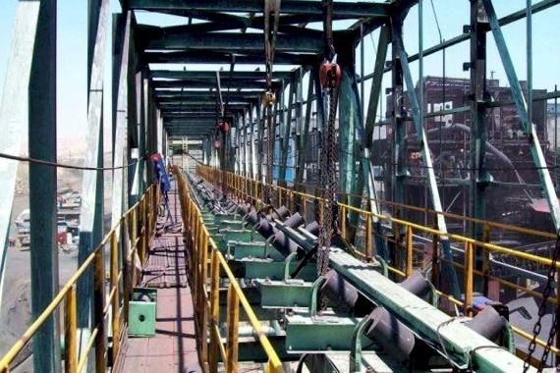
Plantas, Maquinarias y Equipos
Fajas Transportadoras

Slide 28
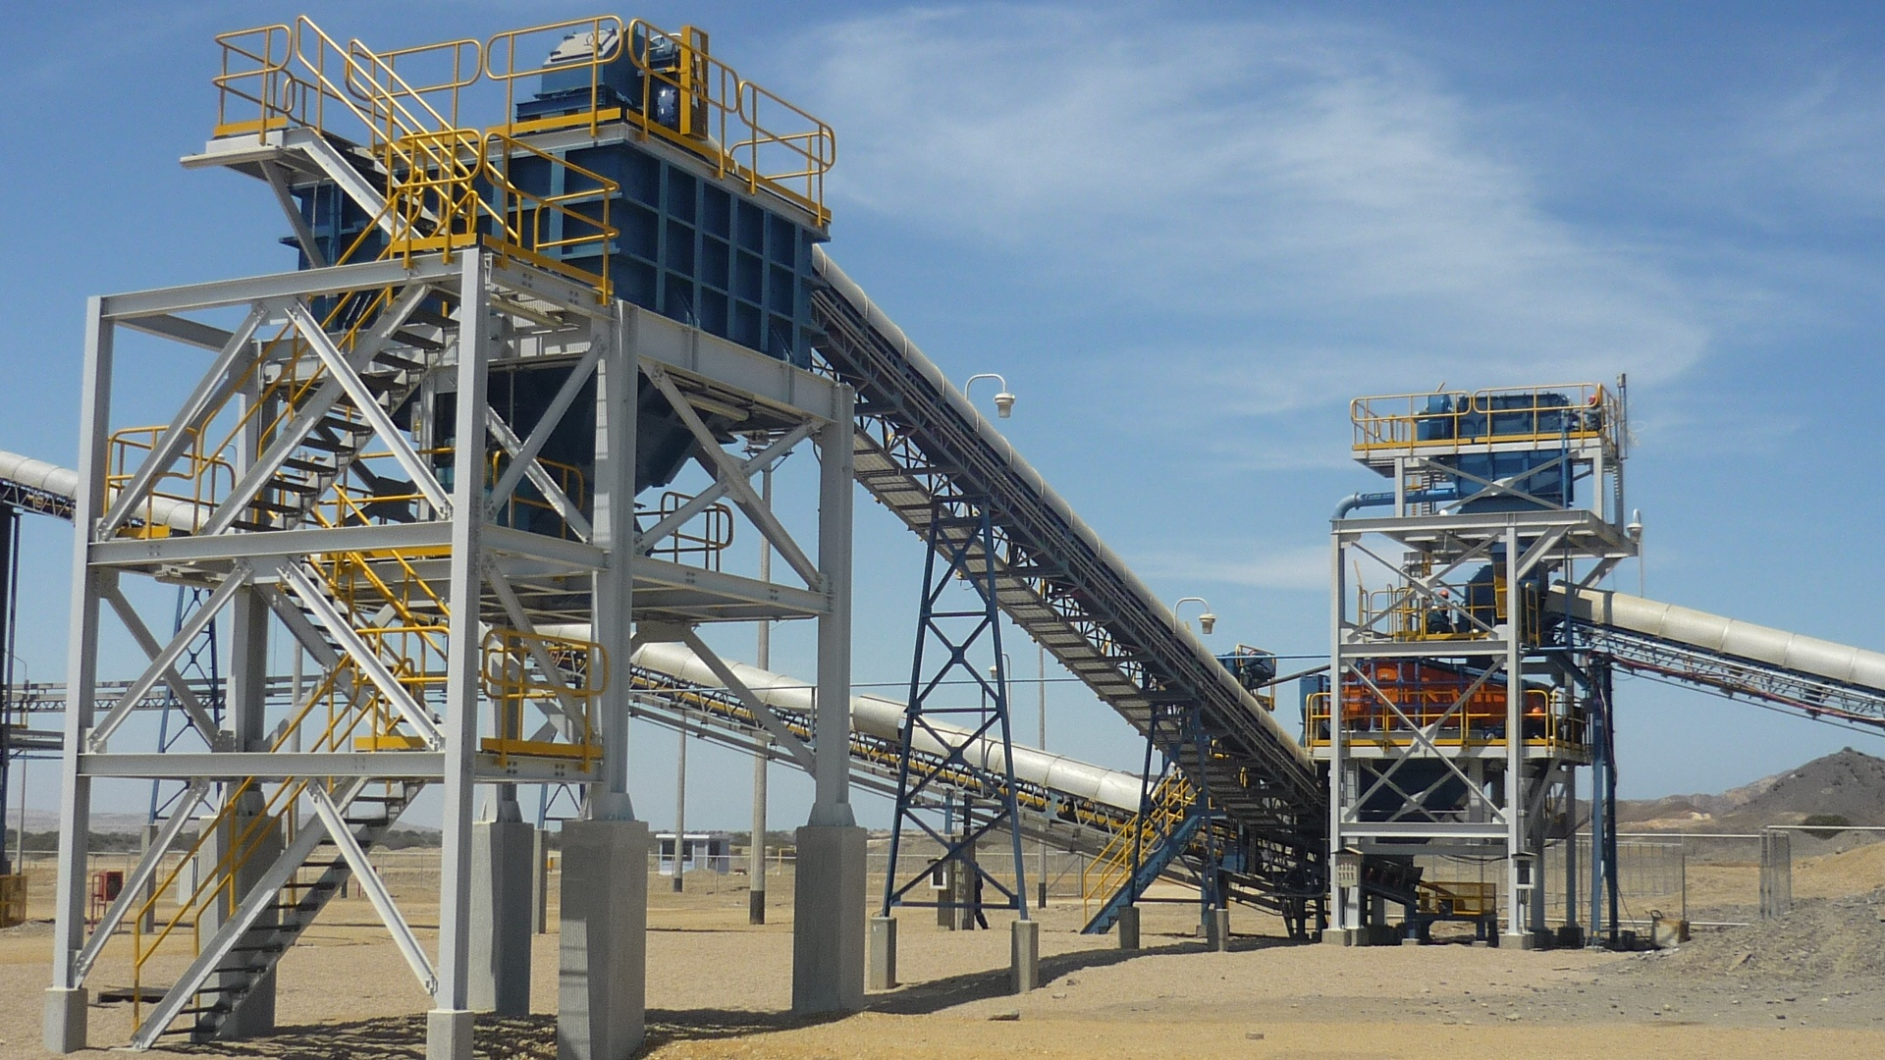
Plantas, Maquinarias y Equipos
Planta Minería No Ferrosa

Slide 29
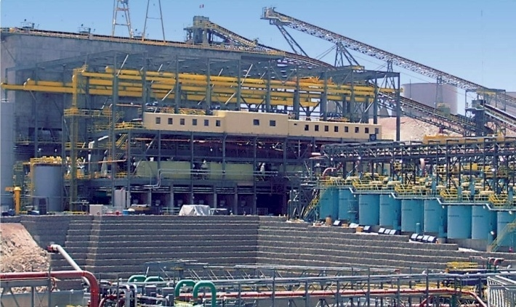
Plantas, Maquinarias y Equipos
Cerro Verde – Planta Sulfatos

Slide 30
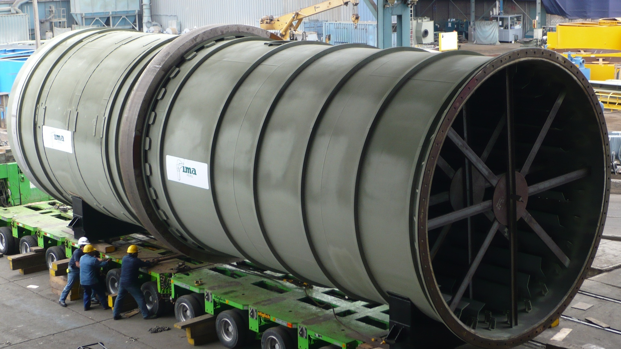
Plantas, Maquinarias y Equipos
Horno Rotativo para Minería

Slide 31
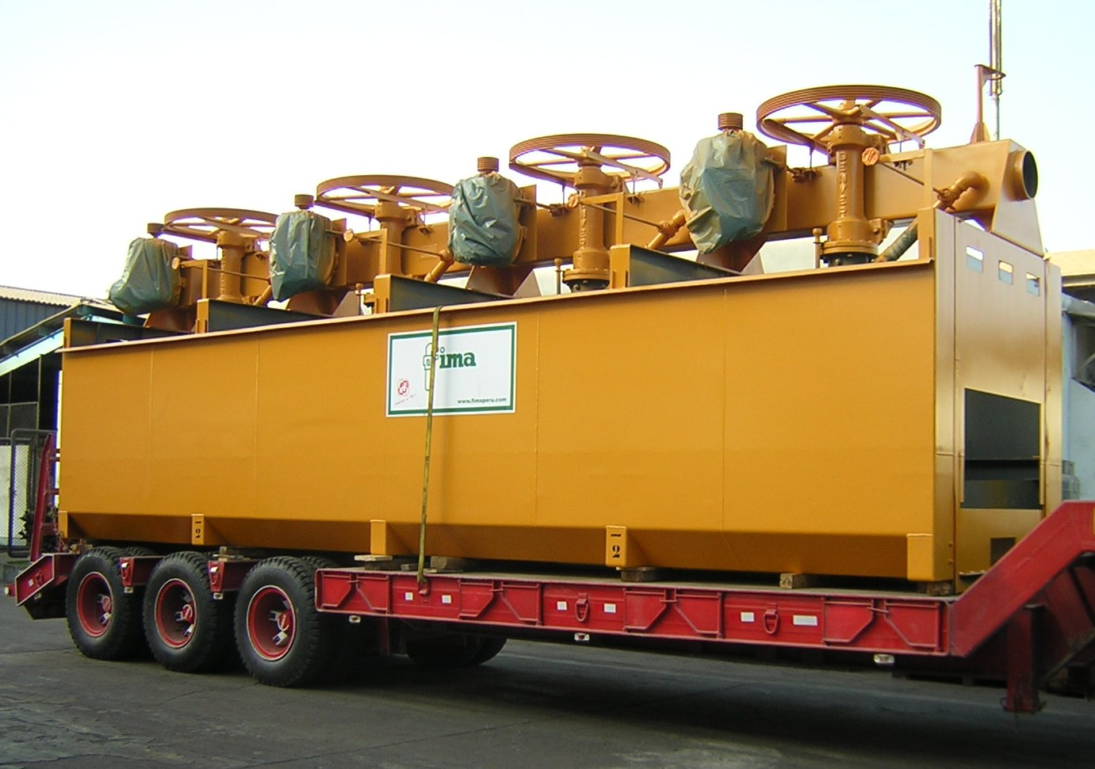
Plantas, Maquinarias y Equipos
Celda de flotación - Minería

Slide 32
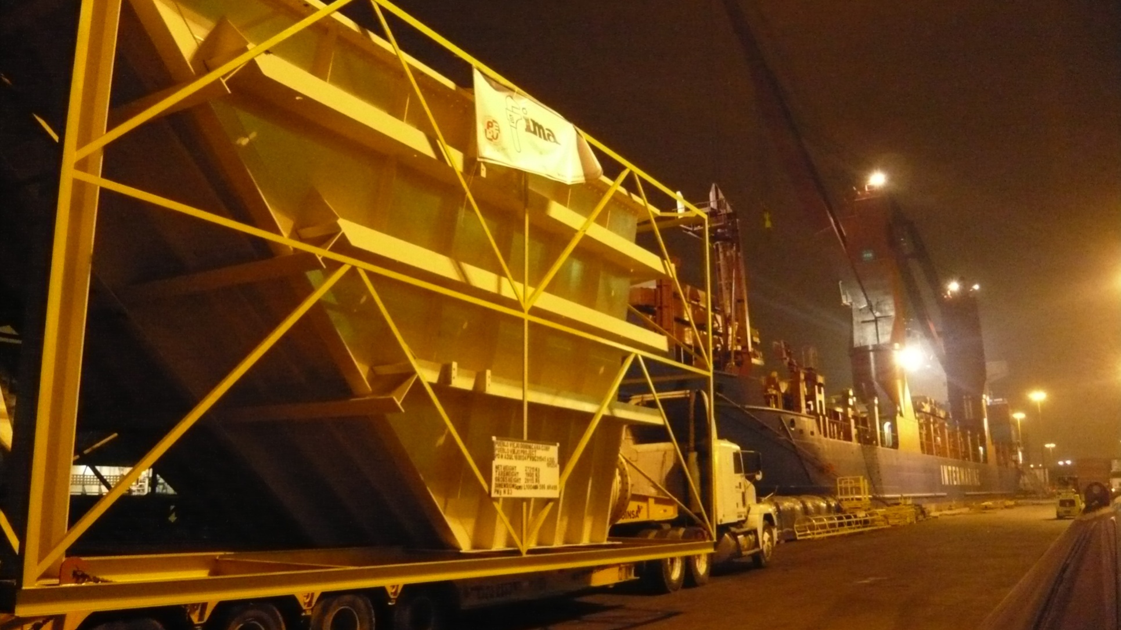
Plantas, Maquinarias y Equipos
Estructuras Electromecánicas para Minería de exportación

Slide 33
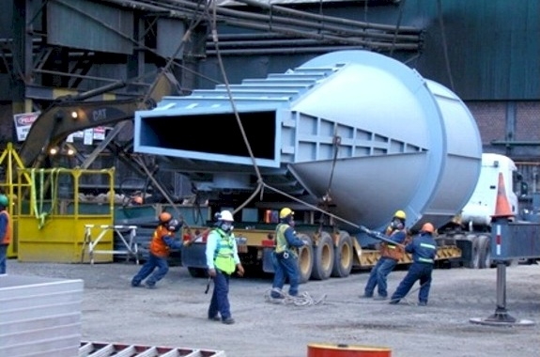
Plantas, Maquinarias y Equipos
Ciclones- Minería

Slide 34
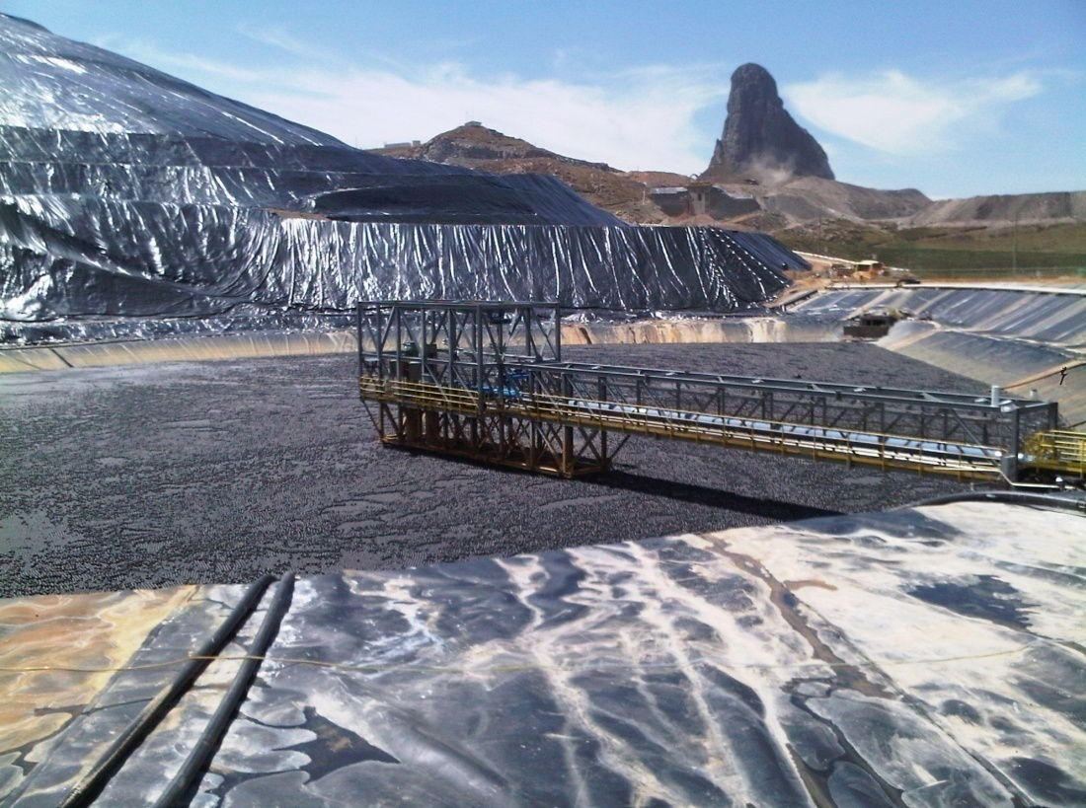
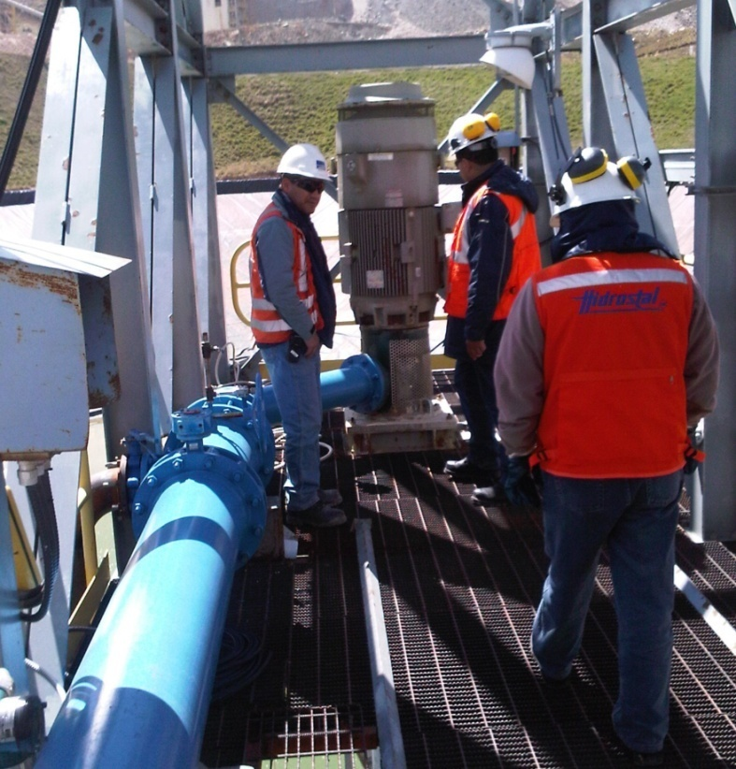
Plantas, Maquinarias y Equipos
Bombas - Minería

Slide 35
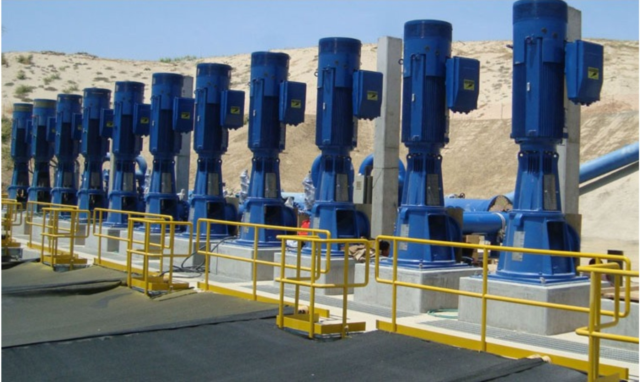
Plantas, Maquinarias y Equipos
Bombas - Minería

Slide 36
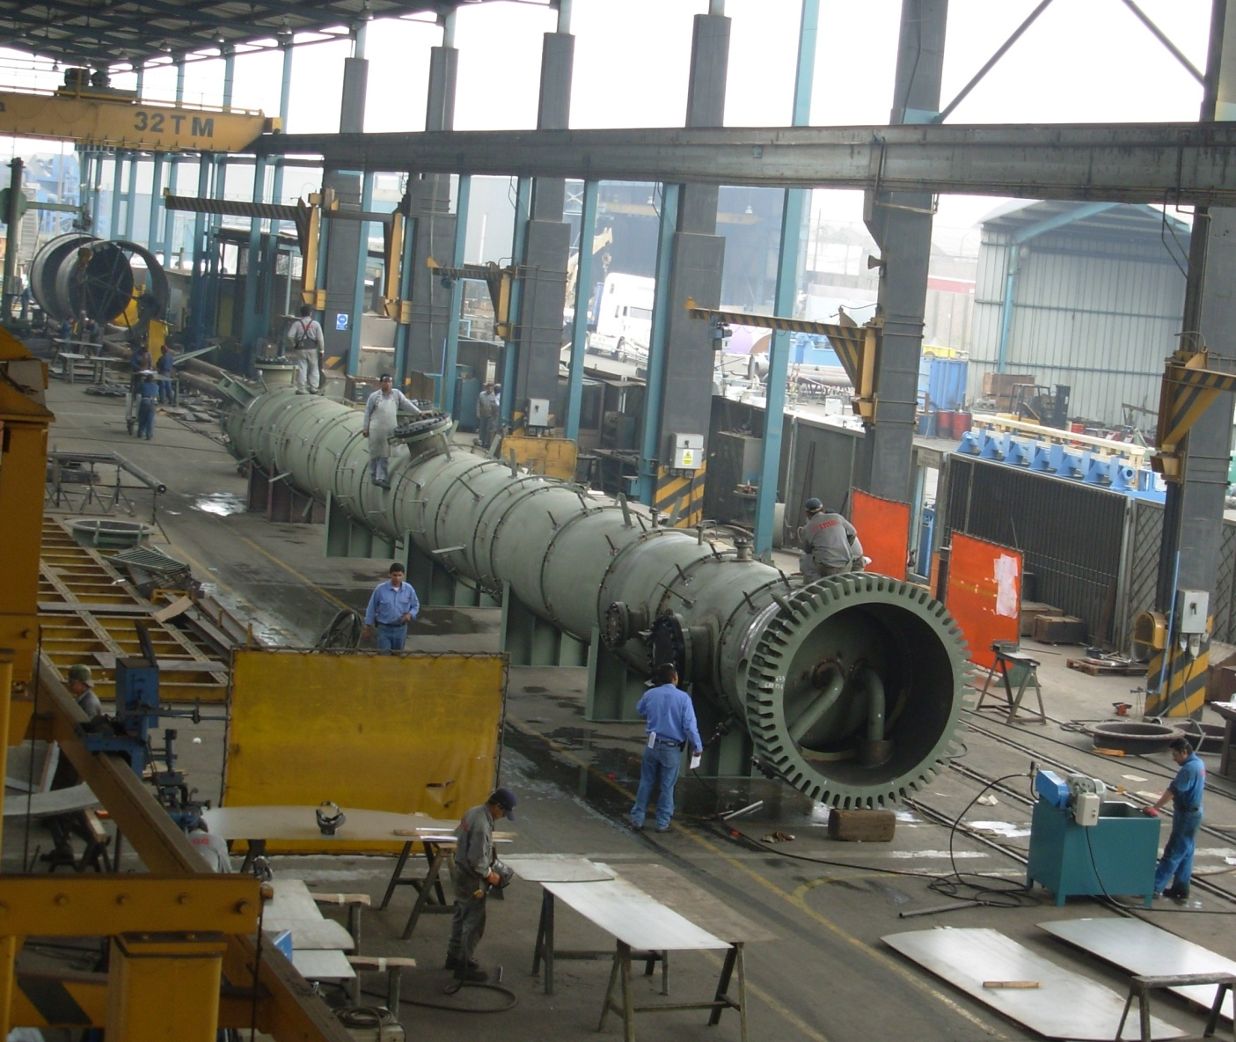
Plantas, Maquinarias y Equipos
Equipo de combustible

Slide 37
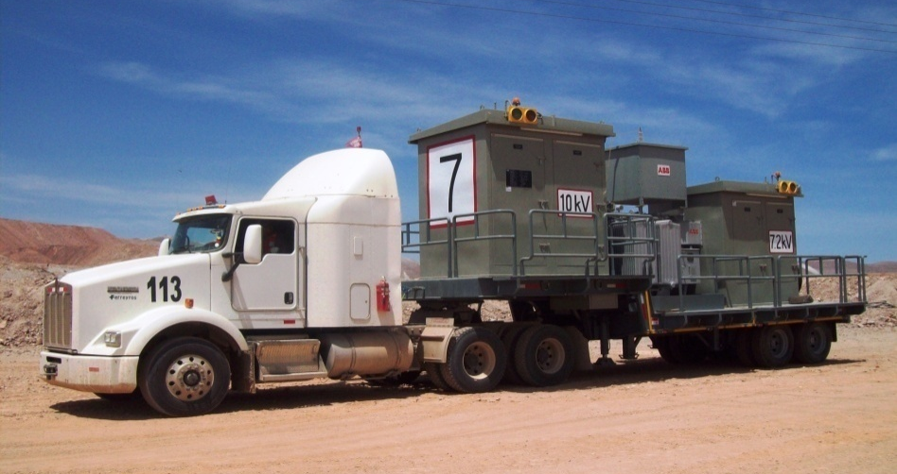
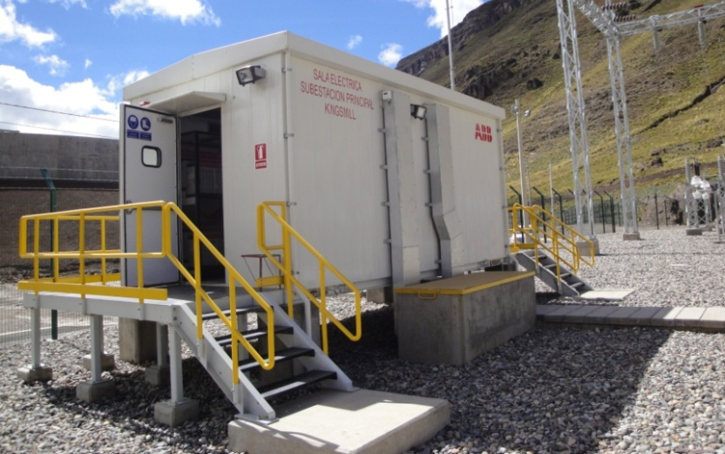
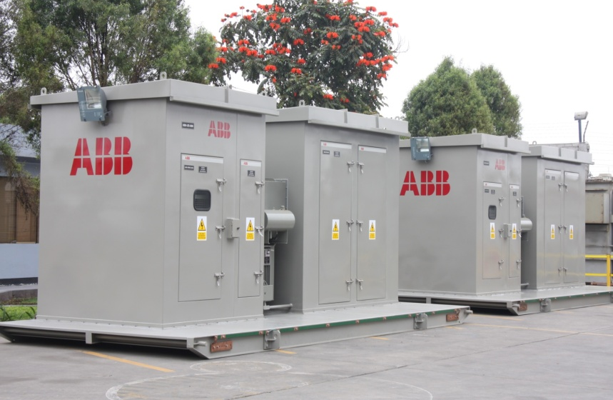
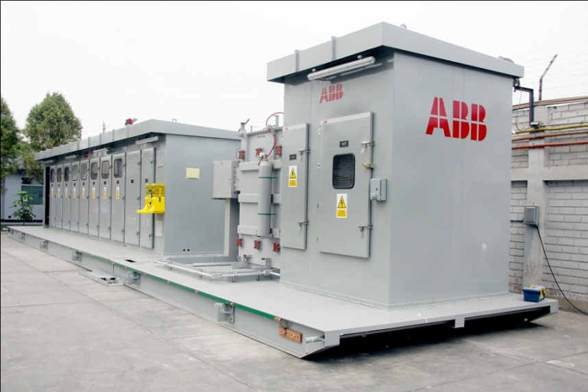
Soluciones Modulares para empresas Mineras
Soc. M. Cerro Verde / Chinalco - Toromocho / Cia Minera Yanacocha

Slide 38
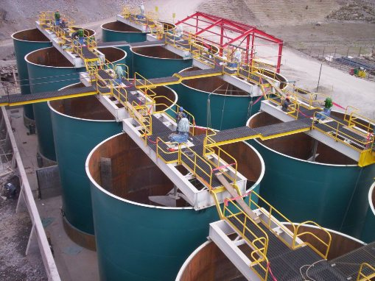
Plantas, Maquinarias y Equipos
Agitadores - Minería

Slide 39
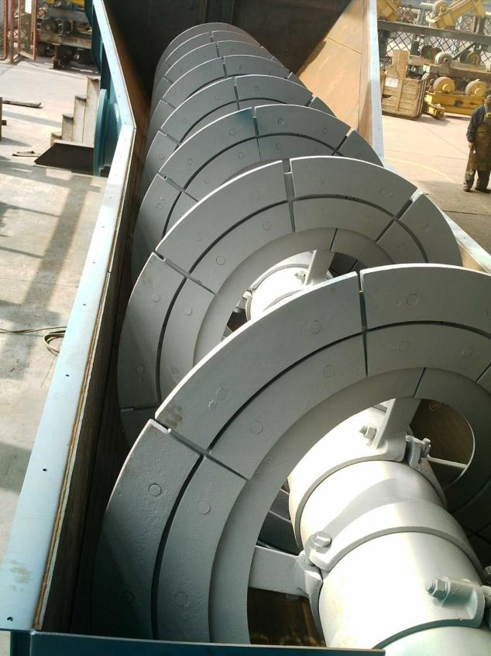
Plantas, Maquinarias y Equipos
Clasificador - Minería

Slide 40
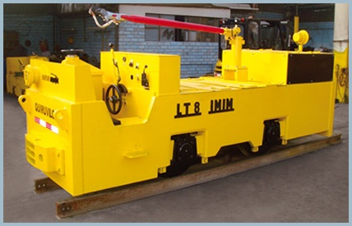
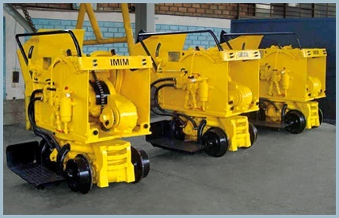
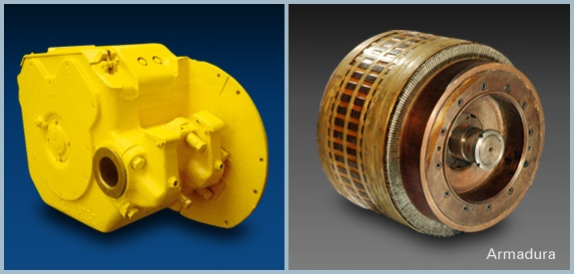
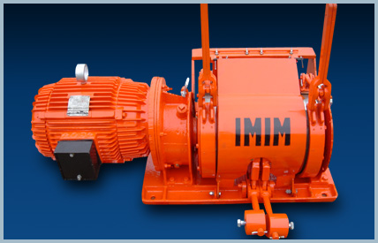
Plantas, Maquinarias y Equipos
Locomotoras, Palas Neumáticas, Motores y Winches de Arrastre e Izaje

Slide 41
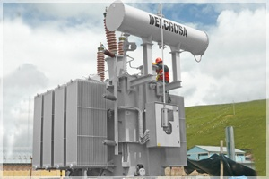
Plantas, Maquinarias y Equipos
Transformador de Potencia – Sociedad Minera El Brocal

Slide 42
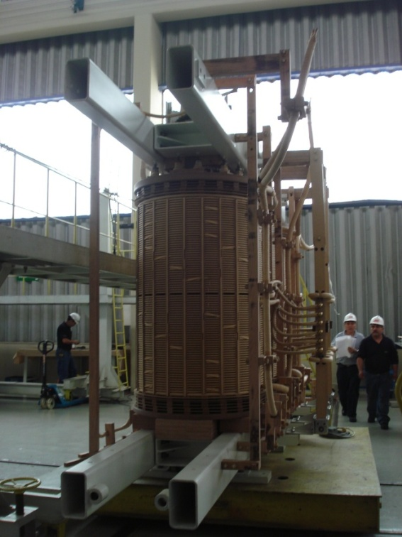
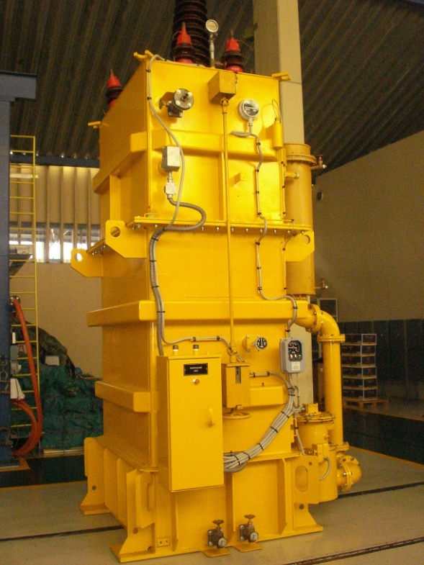
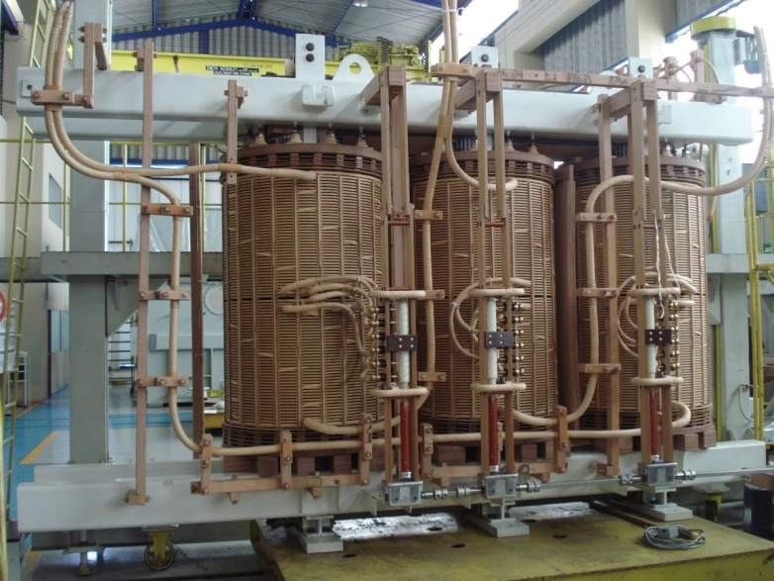
Servicio de Maquinas eléctricas para empresas mineras
Reparación integral de Transformador de Potencia

Slide 43
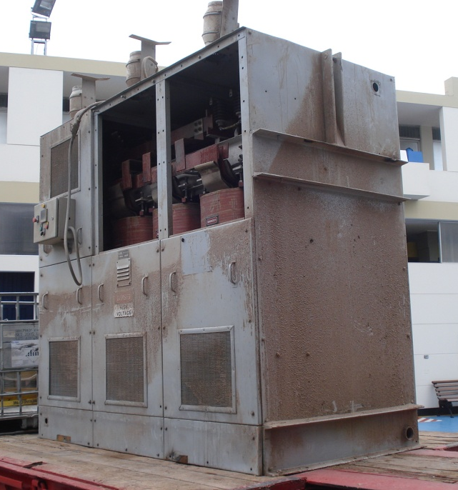
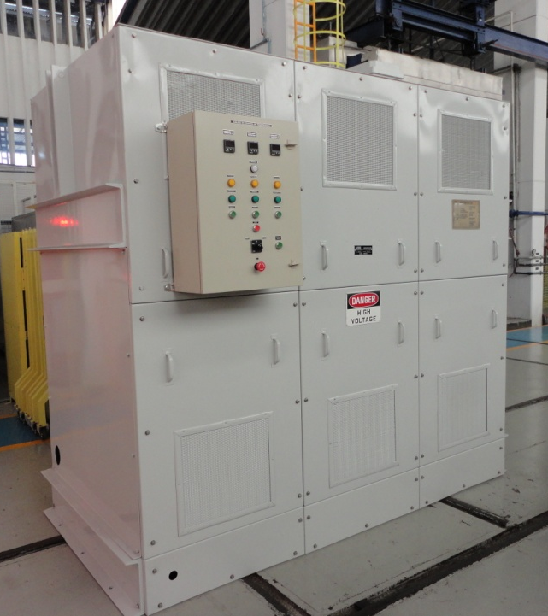
Servicio de Maquinas eléctricas para empresas Mineras
Antes
Después
Reparación integral de Transformador de Potencia

Slide 44
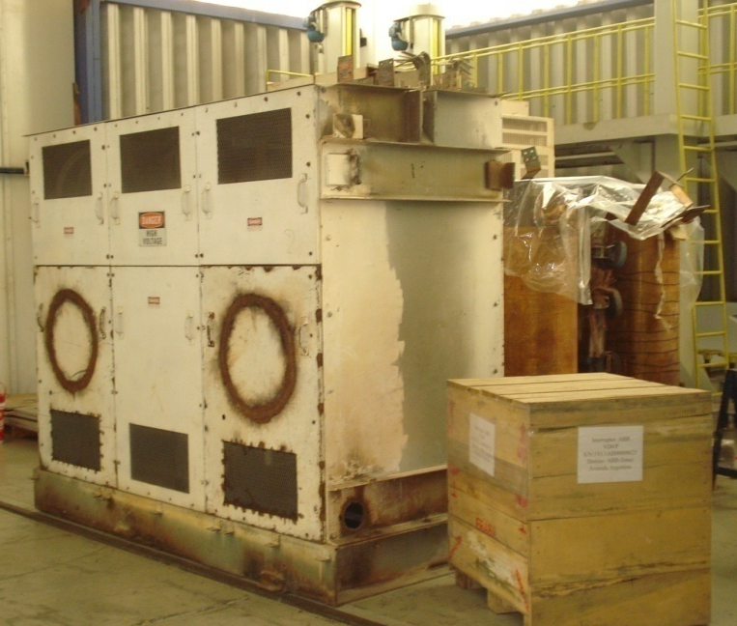

Servicio de Maquinas eléctricas para empresas Mineras
Antes
Después
Reparación integral de Transformador de Potencia

Slide 45

Plantas, Maquinarias y Equipos
Sub estación eléctrica móvil - Xstrata - Tintaya

Slide 46

Plantas, Maquinarias y Equipos
Molino de Bolas - Minería de Exportación

Slide 47


Productos para Producción Minera
Bolas para Molienda de Minerales

Slide 48





Productos para Producción Minera

Slide 49





Productos para Producción Minera

Slide 50



Productos para Producción Minera
Filtros – Radiadores - Muelles

Slide 51

Productos especiales para Minería
Brocas, Zapatas, Escariadores, Tuberías, Core Barrels

Slide 52




Productos especiales para Minería
Barra Helicoidal, Tuercas de fijación, Placas de Sujeción y Adaptadores

Slide 53

Productos especiales para Minería
Moldes para Forros, Impulsores de bombas para Minas

Slide 54

Productos especiales para Minería
Impulsores, Paletas de ventilador para Minas

Slide 55




Productos especiales para Minería
Línea Completa de Repuestos para Molinos de Barras, Bolas y SAG

Slide 56





Productos especiales para Minería
Piezas para Minería - Mepsa

Slide 57



Productos especiales para Minería
Filtros para chancadoras/Trituradoras, Locomotoras, Turbinas y de Ventilación

Slide 58


Productos especiales para Minería
Lijas y Ruedas Abrasivas

Slide 59




Otros Bienes
Conductores Eléctricos

Slide 60


Otros Bienes
Electrodos y Máquinas de Soldar

Slide 61




Otros Bienes
Seguridad Industrial y uniformes

Slide 62





Otros Bienes
Estanterías de Ángulos Ranurados y Racks de Carga Pesada

Slide 63



Otros Bienes
Artefactos de Iluminación para Mineras

Slide 64





Otros Bienes
Grupos Electrógenos
Puertas de Bóveda y Cajas de Seguridad

Slide 65






Otros Bienes
Transformadores
Subestación móvil
Centro Control de motores
Transformador de Aislamiento
UPS
Estabilizadores

Slide 66
Plantas para otros sectores

Slide 67

Plantas para otros sectores
Planta de Procesamiento de Cal

Slide 68

Plantas para otros sectores
Refinería de Combustible - Petróleo y Gas

Slide 69

Plantas para otros sectores
Planta proceso de Gas

Slide 70

Plantas para otros sectores
Secadores de harina de pescado

Slide 71

La Industria Nacional Peruana ofrece:
Experiencia
Tecnología
Calidad
Competitividad
Asistencia
Servicios

Slide 72
Mayor información en:
Sociedad Nacional de Industrias – SNI
Comités Metal Mecánicos
Centro de Desarrollo Industrial - CDI
Los Laureles 365, San Isidro - Lima
Telf.: 215 8888
Fax: 215 8877
www.sni.org.pe
www.cmm.org.pe
www.cdi.org.pe
E-mail: cmm@sni.org.pe

